Slide 1



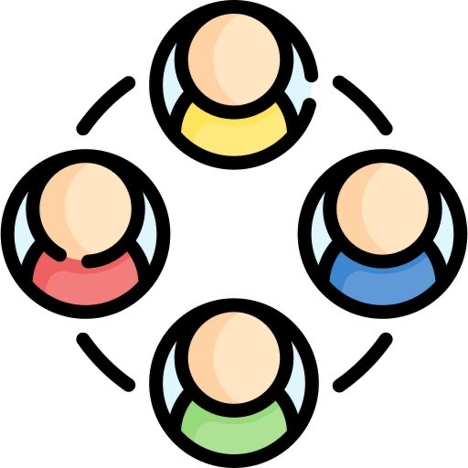
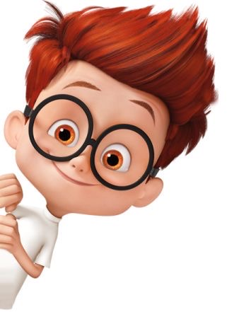


الضرب في ١٠
٤ - ٦
الفصل الرابع : الضرب ١
هيا لنكمل النصف الآخر سوياً
٢٤
٢ × ٣
٢٥
٤ × ٦
٦
٥ × ٥

Slide 2


الضرب في ١٠
٤ - ٦
الفصل الرابع : الضرب ١
شاهد محمد في أثناء سيره على الشاطئ آثار أقدام، فعد الأصابع فكانت ١٠ أصابع في كل زوج من آثار الأقدام، فكم إصبعاً في ثلاثة أزواج ؟
أستعد
فكرة الدرس
أجد ناتج الضرب في العدد ١٠
ألاحظ النمط عند الضرب في ١٠
أستعمل الأنماط لأضرب
١٠ × ١ = ١٠
١٠ × ٢ = ٢٠
١٠ × ٣ = ٣٠
١٠ × ٤ = ٤٠
١٠ × ٥ = ٥٠
رقم الآحاد في جميع نواتج الضرب هو الصفر
يبين النمط أن ١٠ × ٣ = ٣٠
العدد نفسه
إذن عد محمد ٣٠ إصبعاً
٣٠

Slide 3
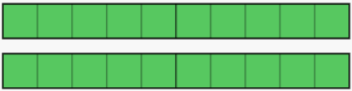

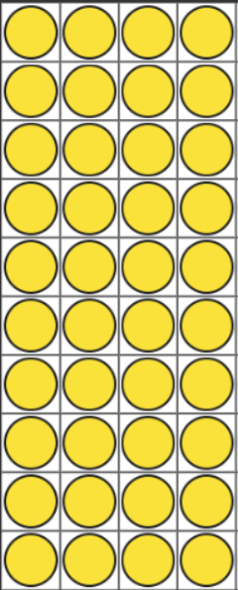

الضرب في ١٠
٤ - ٦
الفصل الرابع : الضرب ١
أتــأكــد: أجد ناتج الضرب مستعملاً الأنماط أو النماذج إذا لزم الأمر:
١٠ × ١ = ١٠
١٠ × ٢ = ٢٠
١٠ × ٣ = ٣٠
١٠ × ٤ = ٤٠
١٠ × ٥ = ٥٠
١٠ × ٦ = ٦٠
١٠ × ٧ = ٧٠
= ٥٠
= ٧٠
١٠ × ١ = ١٠
١٠ × ٢ = ٢٠
١٠ × ٣ = ٣٠
١٠ × ٤ = ٤٠
١٠ × ٥ = ٥٠
٤٠
٢٠
١٠ × ١ = ١٠
١٠ × ٢ = ٢٠
١٠ × ٣ = ٣٠
١٠ × ٤ = ٤٠
١٠ × ٥ = ٥٠
١٠ × ٦ = ٦٠
١٠ × ٧ = ٧٠
١٠ × ٨ = ٨٠
١٠ × ٩ = ٩٠
أتحدث: كيف تساعدني حقائق الضرب للعدد ٥ على معرفة حقائق الضرب للعدد ١٠ ؟
٩ ورقات نقدية
٣١

Slide 4

الضرب في ١٠
٤ - ٦
الفصل الرابع : الضرب ١
أتــدرب وأحـل المـسائل : أجد ناتج الضرب مستعملاً الأنماط أو النماذج إذا لزم الأمر:
= ٢٠
= ٣٠
٦٠
١٠٠
عدد الأرجل = ٢٠ + ٢٠ = ٤٠ رجلاً
أرجل البطات = ١٠ × ٢ = ٢٠
أرجل الزرافات = ٥ × ٤ = ٢٠
٧٠ + ٣٠ + ٨٠ + ٩٠ = ٢٧٠ ريال
٩٠ > ٣٠
٣١
٩٠ – ٣٠ = ٦٠ ريال

Slide 5

الضرب في ١٠
٤ - ٦
الفصل الرابع : الضرب ١
٣١

Slide 6
الضرب في ١٠
٤ - ٦
الفصل الرابع : الضرب ١
٣٢

